Slide 1
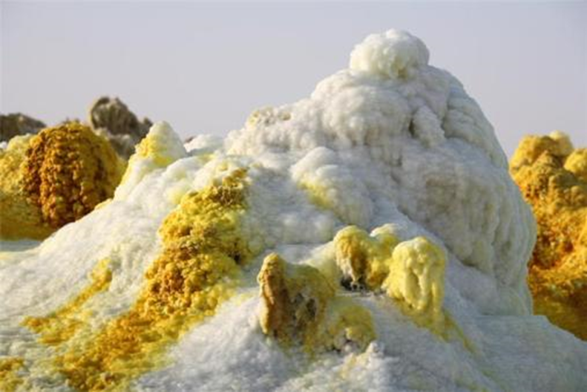
Урок по теме: «Сера и ее свойства »
Класс: 9
Учитель: Ладонин С.А.

Slide 2
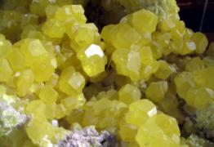
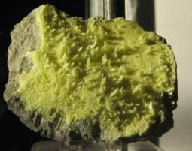
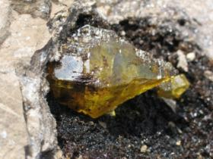
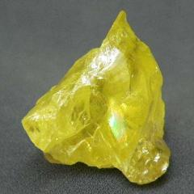
Сера

Slide 3
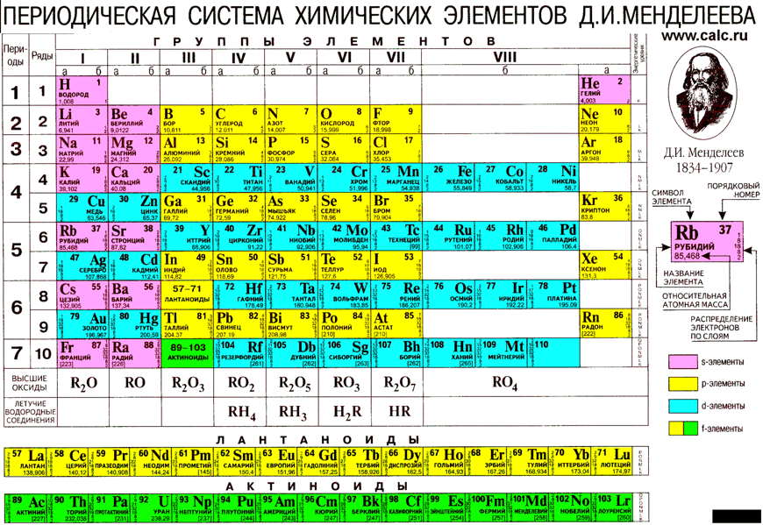
Положение в Периодической системе:
Сера:
Порядковый номер № 16
Период : 3 период
Группа: VI группа, главная подгруппа

Slide 4
Строение атома серы:
32
S
+16
2
8
6
3d⁰
3p⁴
3s²
2p⁶
2s²
1s²
Валентные возможности- II;
VI.
IV;
Краткая электронная запись-
1s² 2s²2p⁶ 3s²3p⁴

Slide 5
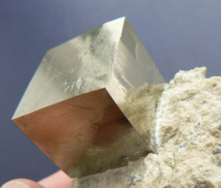
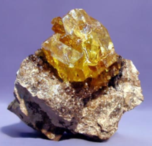
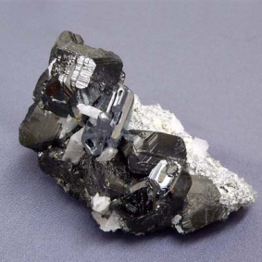
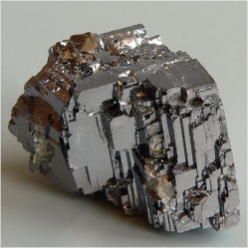
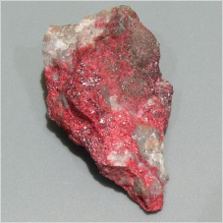
Нахождение серы в природе.
Серный колчедан
(пирит FеS₂)
Сера самородная (S)
S
Цинковая обманка
(сфалерит ZnS)
Свинцовый блеск
(галенит PbS)
Киноварь (HgS)

Slide 6
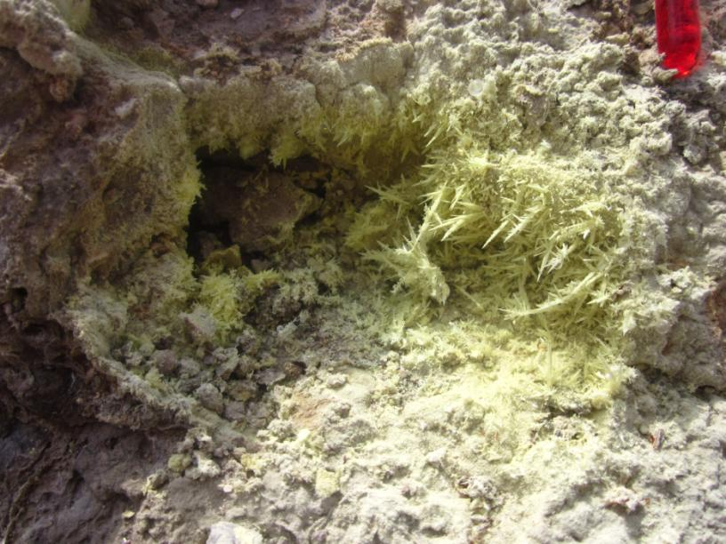
Сера самородная

Slide 7
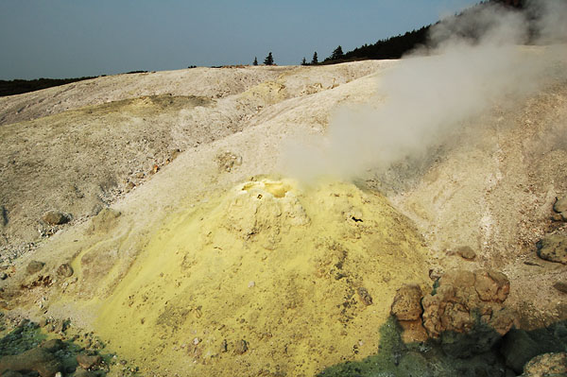
Сера самородная

Slide 8
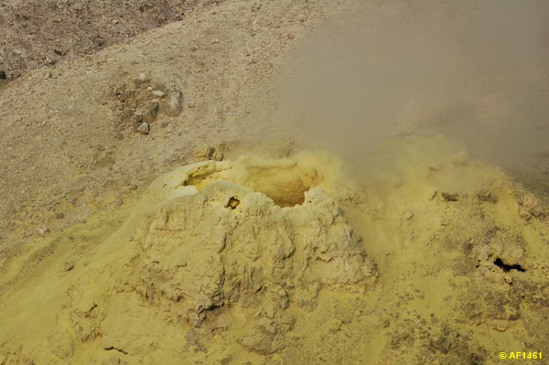
Сера самородная

Slide 9
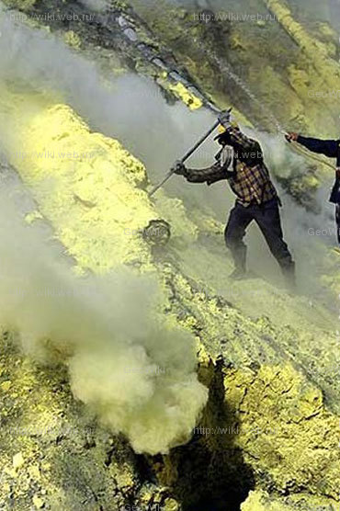
Сера самородная

Slide 10
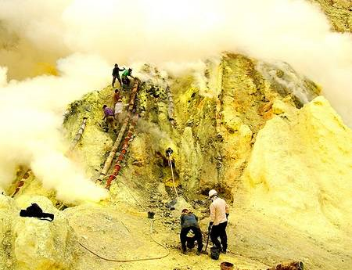
Сера самородная

Slide 11
Историческая справка.
Cера встречается в природе в свободном (самородном) состоянии,
поэтому она была известна человеку уже в глубокой древности.
Сера привлекала внимание характерной окраской, голубым цветом пламени и специфическим запахом, возникающим при горении (запах сернистого газа).

Slide 12
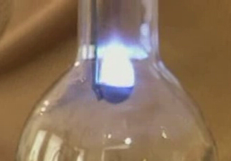
Историческая справка
Считалось, что горящая сера отгоняет нечистую силу.
В Библии говорится об использовании серы для очищения грешников.
Применение горящей серы для дезинфекции упоминается Гомером.
В Древнем Риме с помощью сернистого газа отбеливали ткани.
Издавна использовалась сера в медицине — ее пламенем окуривали больных, ее включали в состав различных мазей для лечения кожных заболеваний.

Slide 13
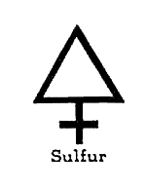
Историческая справка
В 11 в.
алхимики
полагали, что
металлы, в том
числе золото и серебро, состоят из находящихся в различных соотношениях серы и ртути.
Поэтому сера играла важную роль в попытках алхимиков найти «философский камень» и превратить недрагоценные металлы в драгоценные.
В 16 в. Парацельс считал серу наряду с ртутью и «солью» одним из основных «начал» природы, «душою» всех тел.

Slide 14
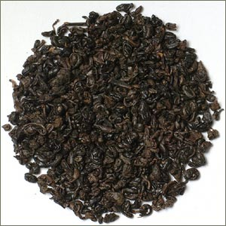
Историческая справка.
Практическое значение серы резко возросло после того, как изобрели черный порох
(в состав которого обязательно входит сера).
Византийцы в 673 г., защищая
Константинополь,
сожгли флот неприятеля с помощью так называемого греческого огня — смеси селитры, серы, смолы и других веществ — пламя которого не гасилось водой.
В средние века в Европе применялся черный порох, по составу близкий к смеси греческого огня.

Slide 15
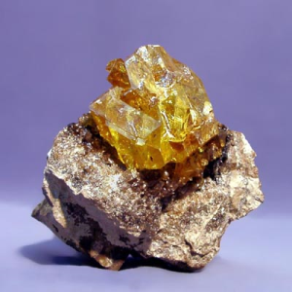
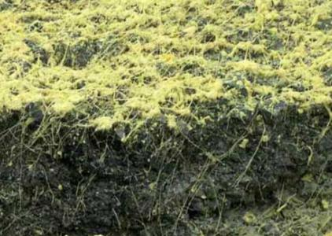
Аллотропия серы.
кристаллическая
пластическая

Slide 16
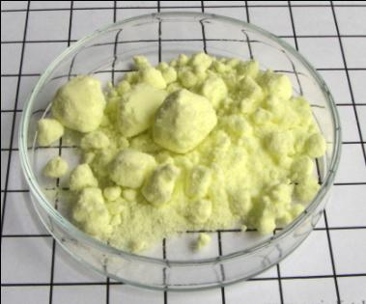
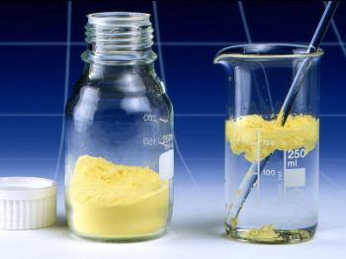
Физические свойства.
— твердое агрегатное
состояние
— желтого цвета
— не растворима в воде
— не смачивается водой
(ФЛОТация)
— растворяется в
органических
растворителях

Slide 17
Химические свойства.
Окислительные свойства | Восстановительные свойства

Slide 18
Химические свойства.
Окислительные свойства | Восстановительные свойства
1. Сера взаимодействует практически со всеми металлами. Al + S =

Slide 19
Химические свойства.
Окислительные свойства | Восстановительные свойства
1. Сера взаимодействует практически со всеми металлами. Al + S =
2. Со щелочными металлами сера взаимодействует без нагревания. Na + S =

Slide 20
Химические свойства.
Окислительные свойства | Восстановительные свойства
1. Сера взаимодействует практически со всеми металлами. Al + S =
2. Со щелочными металлами сера взаимодействует без нагревания. Na + S =
3. При повышенной температуре сера взаимодействует с водородом. H₂ + S =

Slide 21
Химические свойства.
Окислительные свойства | Восстановительные свойства
1. Сера взаимодействует практически со всеми металлами. Al + S = | 1. Сера взаимодействует с кислородом (горит) S + O₂ =
2. Со щелочными металлами сера взаимодействует без нагревания. Na + S =
3. При повышенной температуре сера взаимодействует с водородом. H₂ + S =

Slide 22
Химические свойства.
Окислительные свойства | Восстановительные свойства
1. Сера взаимодействует практически со всеми металлами. Al + S = | 1. Сера взаимодействует с кислородом (горит) S + O₂ =
2. Со щелочными металлами сера взаимодействует без нагревания. Na + S = | 2. Сера взаимодействует со фтором. S + F₂ =
3. При повышенной температуре сера взаимодействует с водородом. H₂ + S =

Slide 23
Химические свойства.
Окислительные свойства | Восстановительные свойства
1. Сера взаимодействует практически со всеми металлами. Al + S = Al₂S₃ | 1. Сера взаимодействует с кислородом (горит) S + O₂ = SO₂
2. Со щелочными металлами сера взаимодействует без нагревания. Na + S = Na₂S | 2. Сера взаимодействует со фтором. S + F₂ = SF₆
3. При повышенной температуре сера взаимодействует с водородом. H₂ + S = H₂S

Slide 24
Химические свойства.
Окислительные свойства | Восстановительные свойства
1. Сера взаимодействует практически со всеми металлами. 2Al + 3S = Al₂S₃ | 1. Сера взаимодействует с кислородом (горит) S + O₂ = SO₂
2. Со щелочными металлами сера взаимодействует без нагревания. 2Na + S = Na₂S | 2. Сера взаимодействует со фтором. S + 3F₂ = SF₆
3. При повышенной температуре сера взаимодействует с водородом. H₂ + S = H₂S

Slide 25
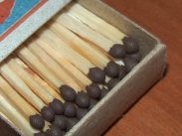
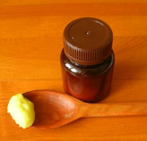
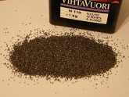
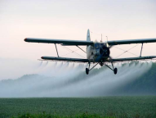
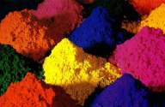
Применение серы.
Производство резины
Производство черного пороха
Производство красителей
Производство спичек
S
Медицина
Борьба с вредителями

